Slide 1
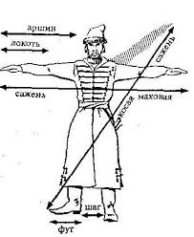
Презентация на тему: Старинные меры длины
Презентацию подготовила
Студентка группы НК-14/2
Гавришева Евгения

Slide 2
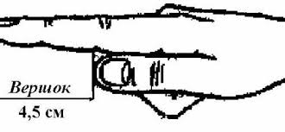
Вершок
Вершок - старорусская единица измерения длины, первоначально равнялась длине основной фаланги указательного пальца.
Вершок = 4,445 см
Вершки обычно использовали для измерения роста: мелких животных и людей.

Slide 3
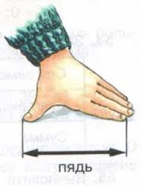
Пядь
Старинная мера длины, равная примерно 18 сантиметров.
Пядь- это расстояние между кончиками растянутых большого и указательного пальцев.

Slide 4
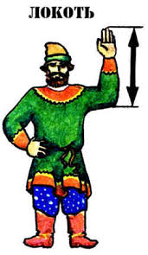
Локоть
Локоть – это единица измерения длины, не имеющая определённого значения и примерно соответствующая расстоянию от локтевого сустава до конца вытянутого среднего пальца руки.
Локоть= 45 см

Slide 5
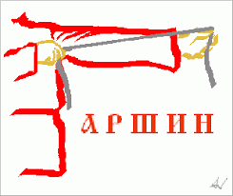
Аршин
Аршин – Старая русская мера длины. В 16-17 вв. был равен 72 см.
Как единица измерения аршин широко использовался в текстильной промышленности и в торговле, а также в оружейном деле.
В 1899 г. аршин был узаконен в качестве одной из основных единиц измерения, причём длина аршина выражалась и через английские меры, и через метрические.

Slide 6
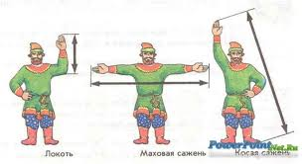
Сажень
Прямая простая сажень – размах рук от кончиков больших пальцев.
Простая сажень равна 152см.
В строительном и инженерном деле сажень часто делилась на 100 частей.
До 1835 г. в быту часто употреблялась сажень маховая и сажень косая.

Slide 7
Косая сажень
Косая сажень =2.48м.
Это расстояние от кончиков пальцев вытянутой правой руки-до пальцев левой ноги.
Саженей было более 10 и они имели свои названия.
Сажень применялась в строительстве различных сооружений, кораблестроении, при землемерных и картографических работах.

Slide 8
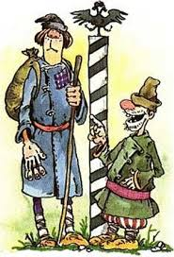
Верста
Верста-это русская мера длины, равная 500 саженям (1,0668 км).
Этим словом, первоначально называли расстояние, пройденное от одного поворота плуга до другого во время пахоты.
«Верстой» также называли верстовой столб на дороге.

Slide 9
Спасибо за внимание!

